Slide 1


Slide 2
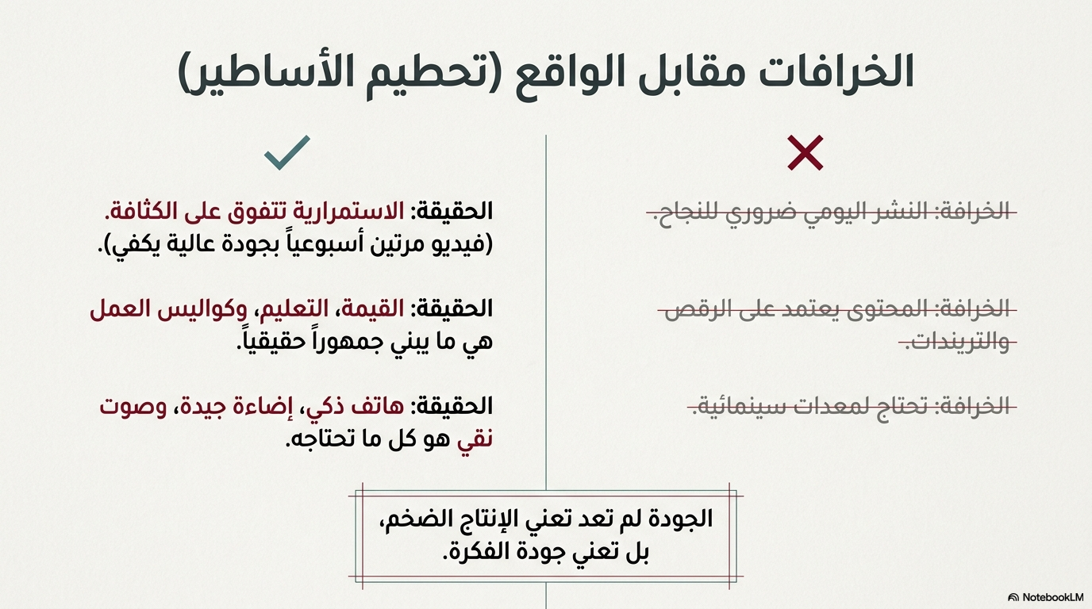

Slide 3
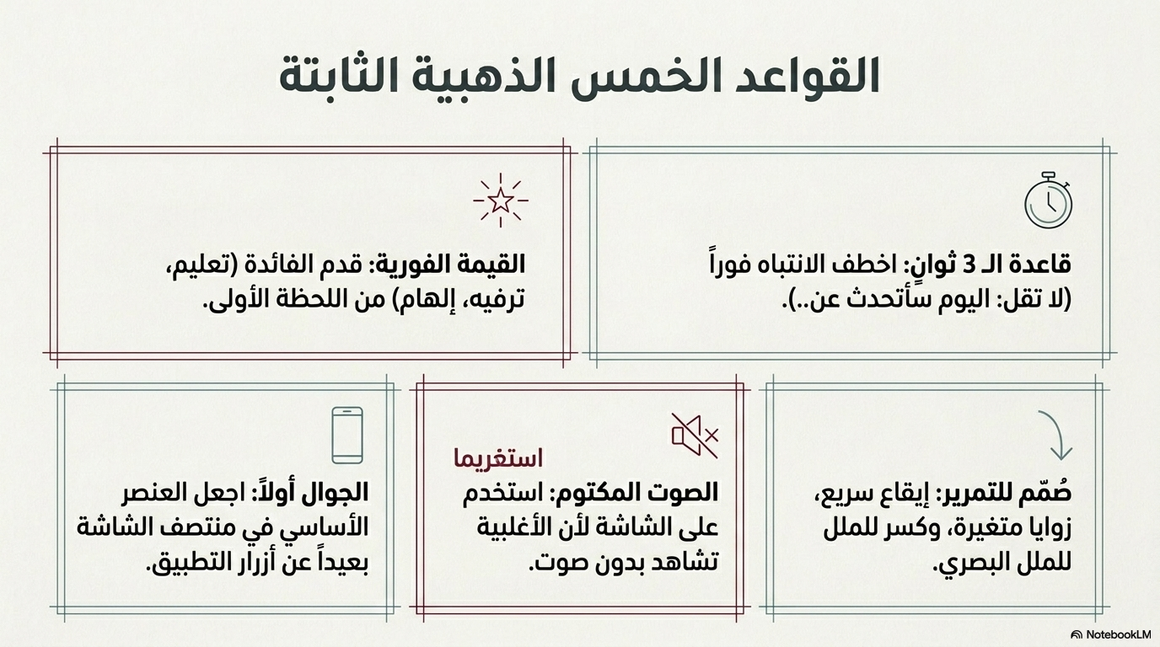

Slide 4
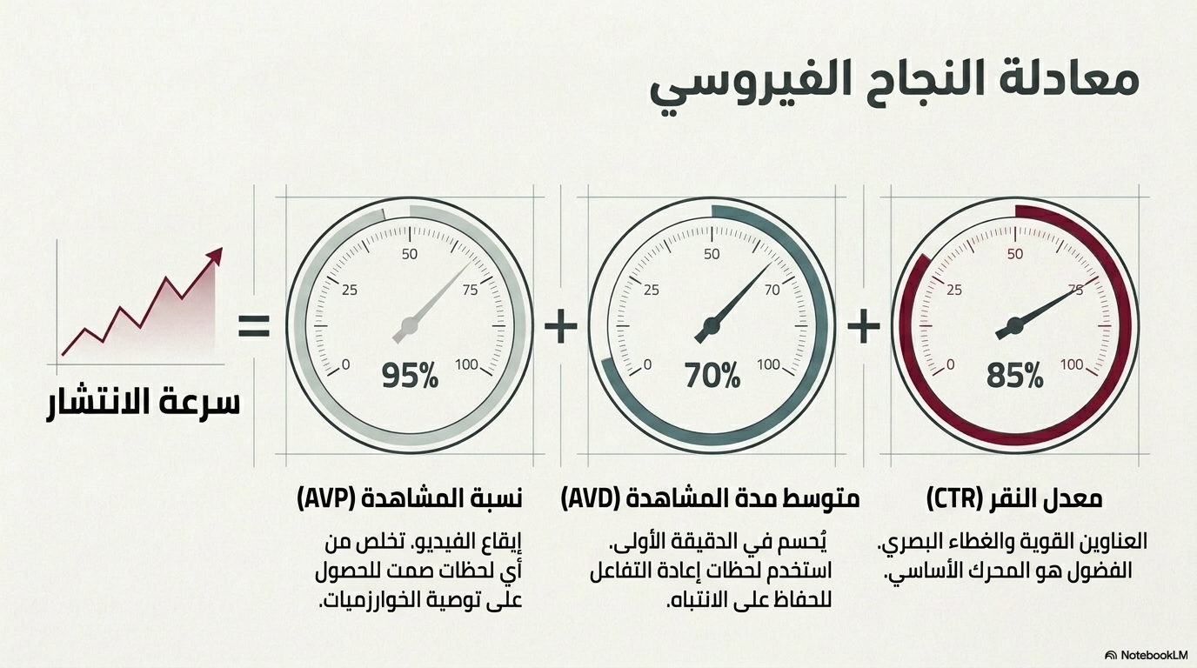

Slide 5
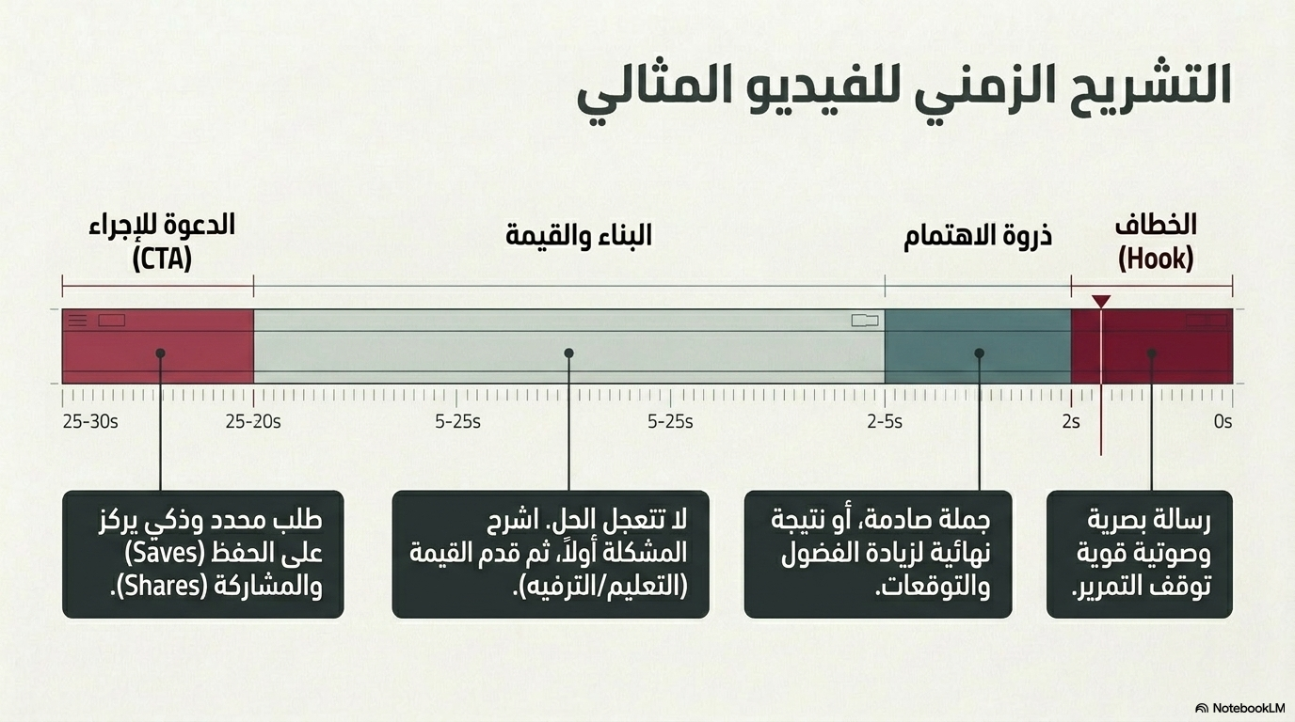

Slide 6
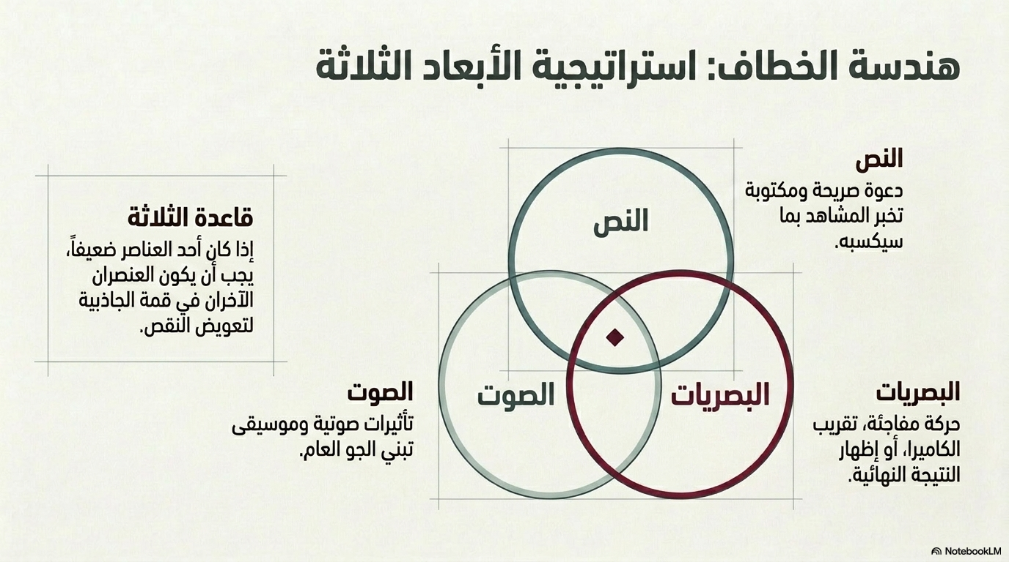

Slide 7
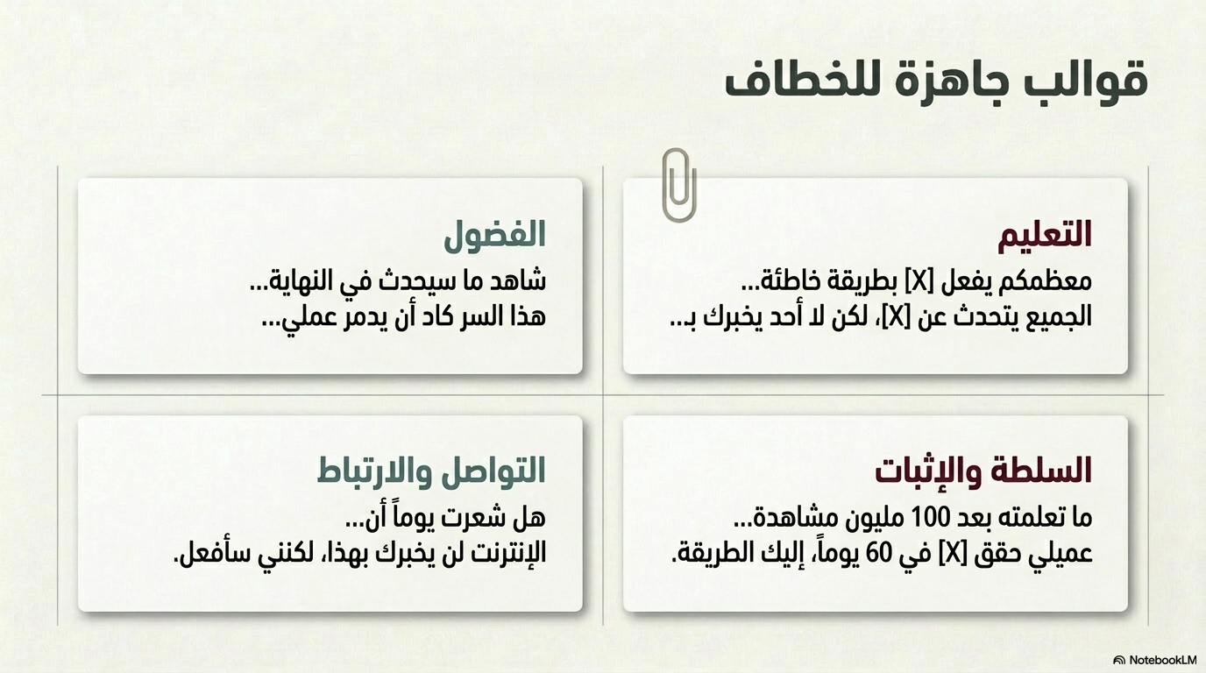

Slide 8
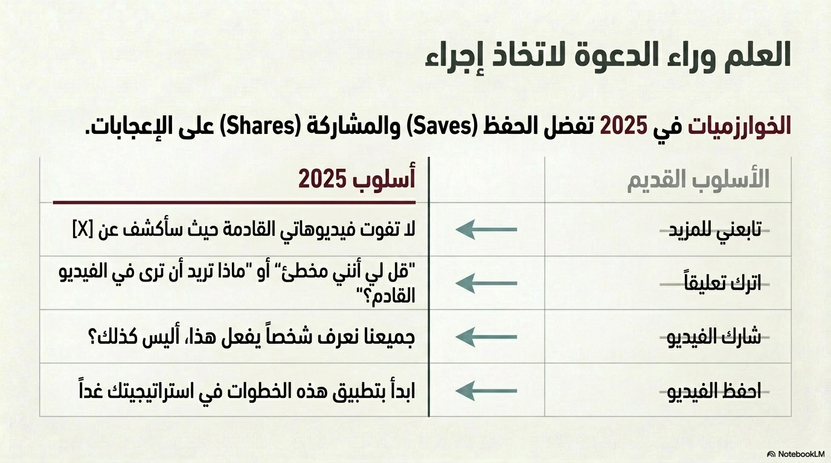

Slide 9
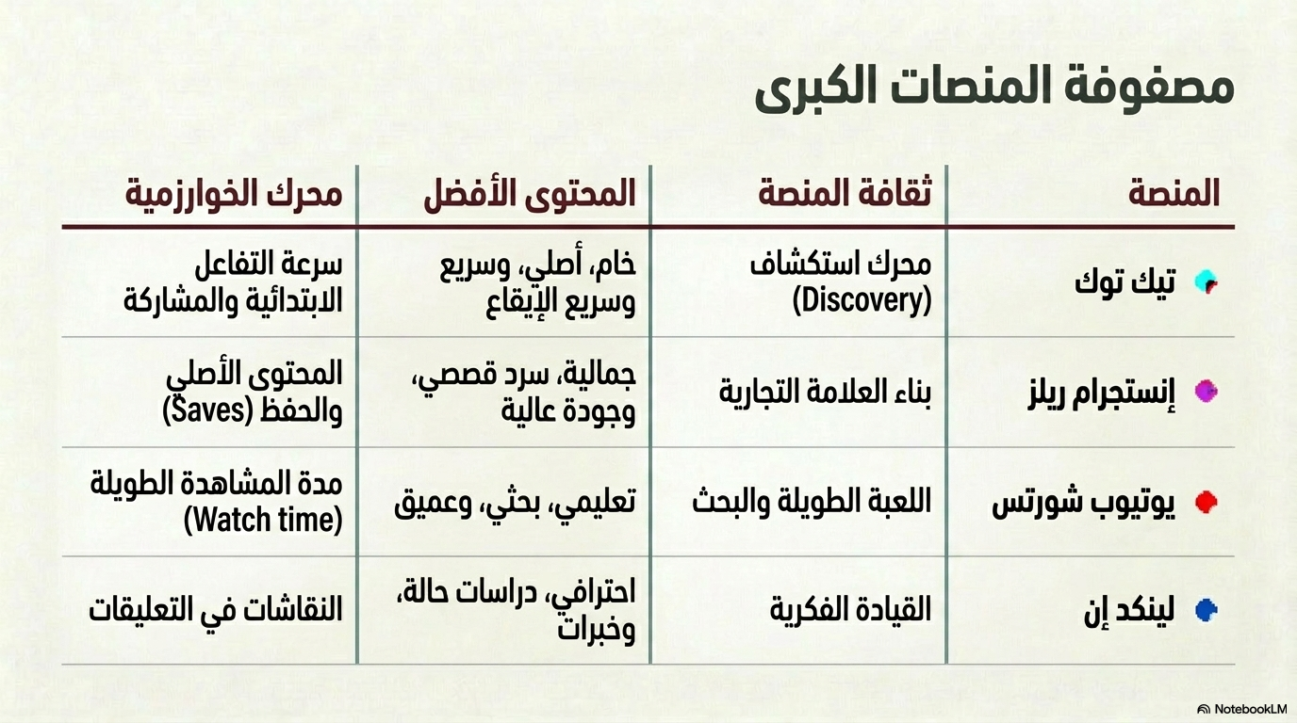

Slide 10
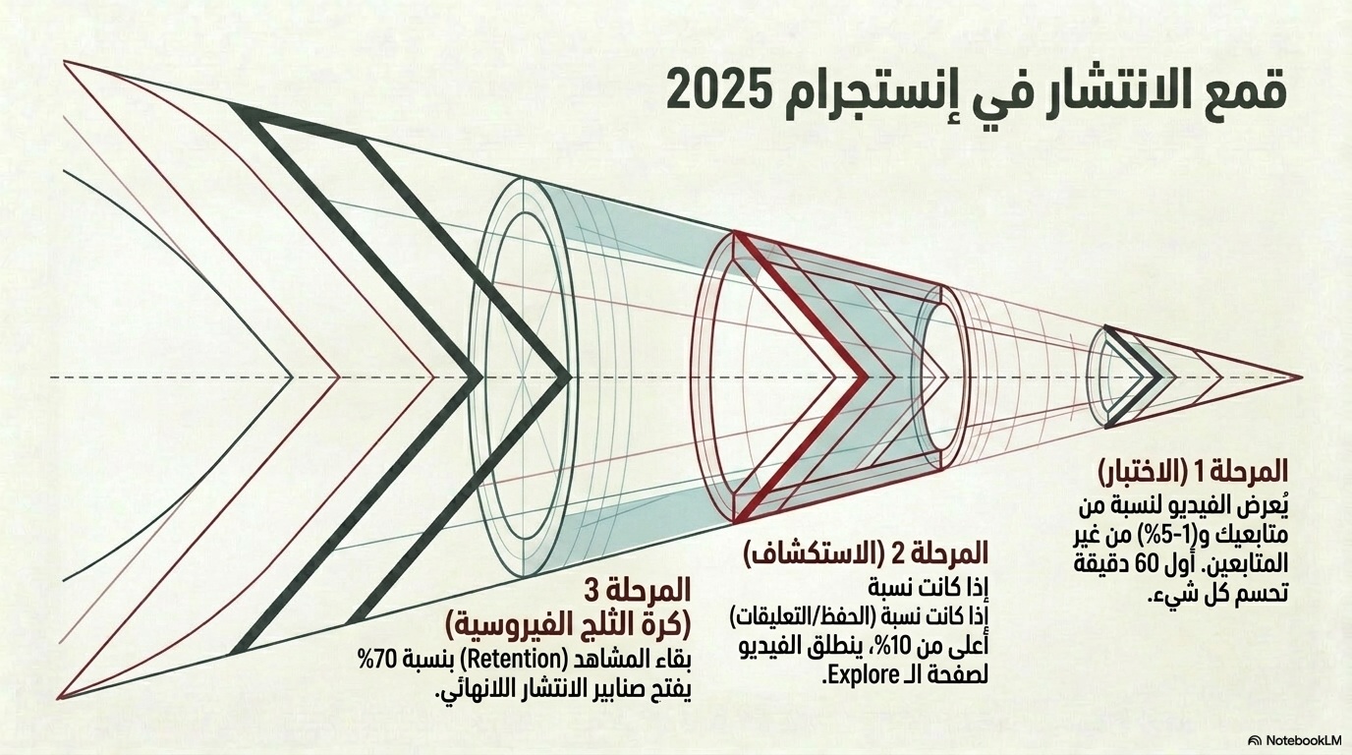

Slide 11
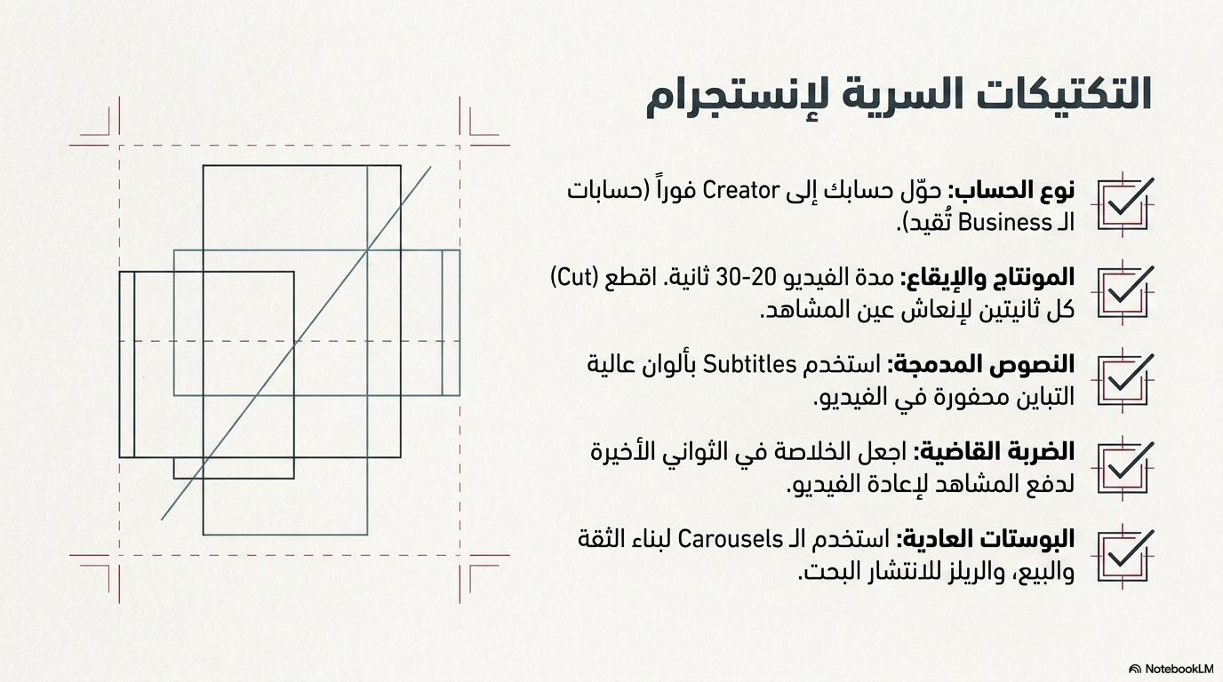

Slide 12
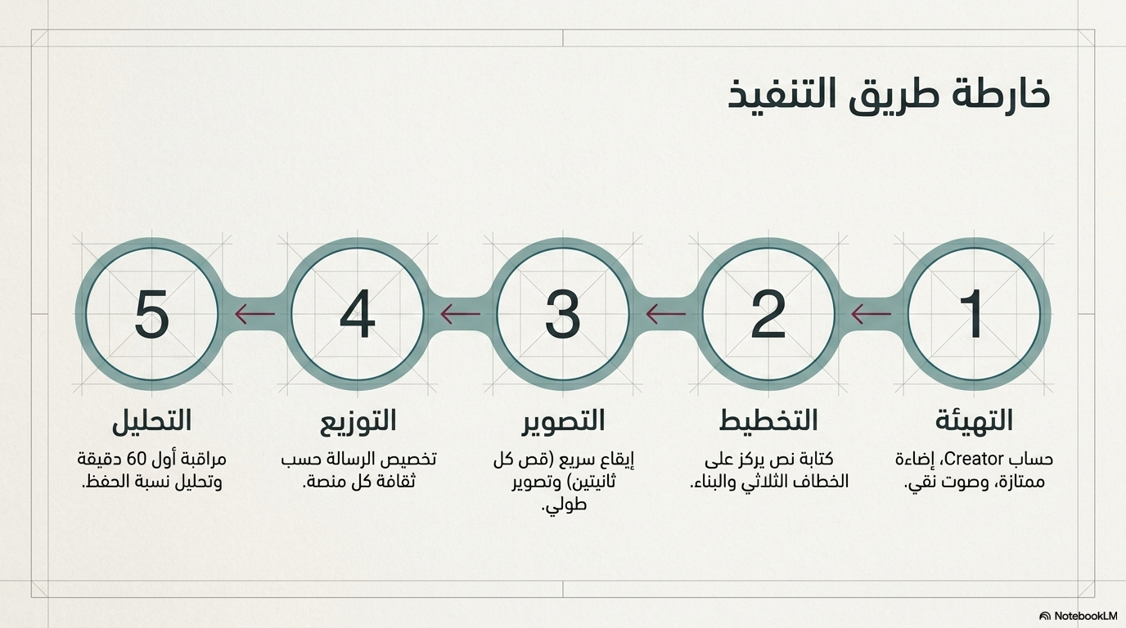

Slide 13
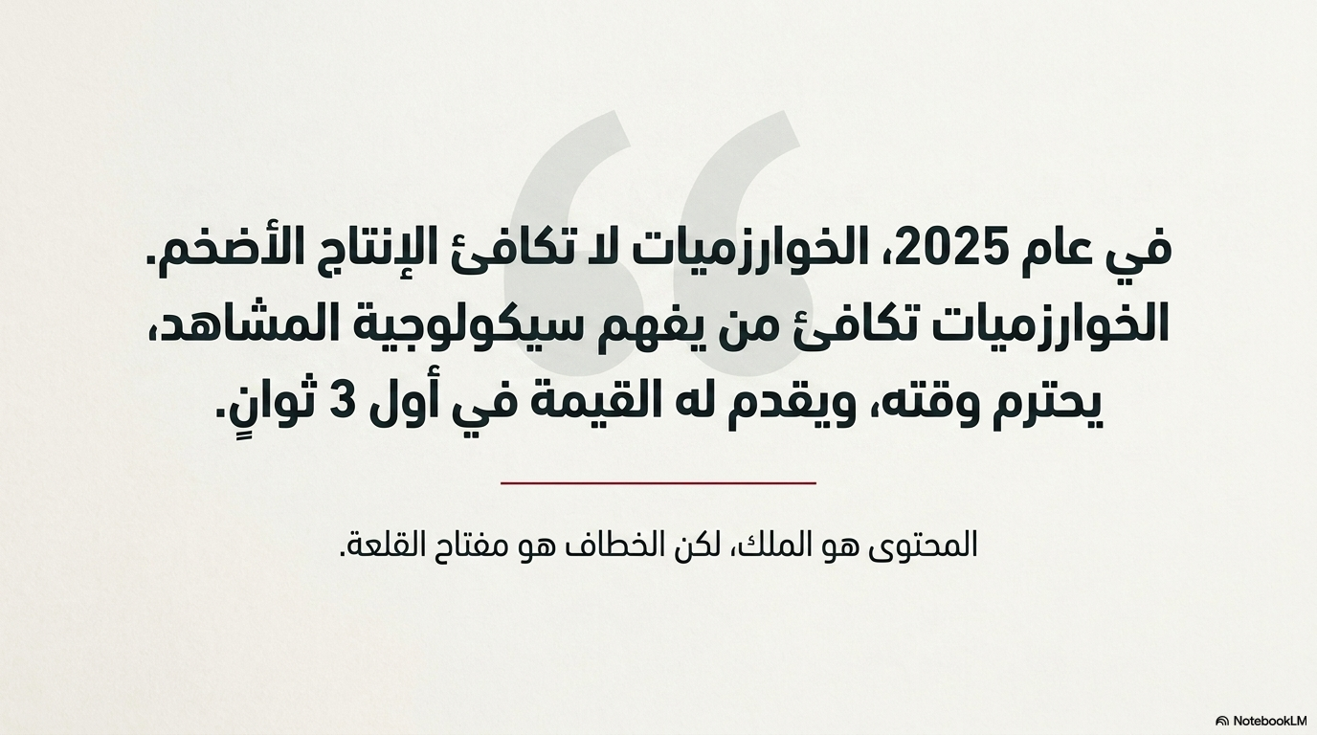

Slide 14


هل فكرت يومًا في إنشاء بيزنس خاص بك؟
كم مرة فكرت في إنشاء بيزنس بجانب عملك أو حتى يكون عملك الأساسي… ولم تكمل؟
إذا كان لديك إحساس قوي ببداية العمل أون لاين وإنشاء بيزنس ناجح، فهذا شيء إيجابي ويدل على أنك شخص طموح. الوقت المناسب للبدء هو الآن، لأن الوقت المناسب إذا انتظرته في الغالب لن يأتي.
www.ahmedmamdoh.com/creaitor-school

Slide 15

أكثر 7 مشاكل تواجه أي شخص طموح في بداية مشروعه
من المؤكد أنه يوجد عوائق واجهتها وستواجهها، وهذا أمر طبيعي. إليك أبرز التحديات:
اختيار المجال
1
اختيار مجال البيزنس بشكل واضح ومحدد
طريقة التقديم
2
تقديم البيزنس بالشكل السهل والقابل للتنفيذ
شخصية العميل
3
اختيار شخصية العملاء المهتمين بالبيزنس
التشتت
4
التشتت في أكثر من طريقة وأسلوب عمل
المهارات والأدوات
5
تعلم المهارات والأدوات المطلوبة للنجاح
الالتزام والوقت
6
الالتزام بالتنفيذ مع توفير الوقت الكافي
الاستمرار والتطوير
7
الاستمرار في التطوير وحل المشاكل بمتابعة مستمرة
00201120677191
www.ahmedmamdoh.com/creaitor-school

Slide 16





ماذا يحتاج أي بيزنس لينجح؟
فكرة تحل مشكلة
فكرة تحل مشكلة حقيقية لدى عميلك
التطبيق الصحيح
تطبيق هذه الفكرة بالطريقة الصحيحة
التسويق الفعّال
تسويق الفكرة للعملاء المهتمين
المتابعة والتطوير
متابعة المشروع وتطويره وبناء ثقة العملاء
00201120677191
www.ahmedmamdoh.com/creaitor-school

Slide 17
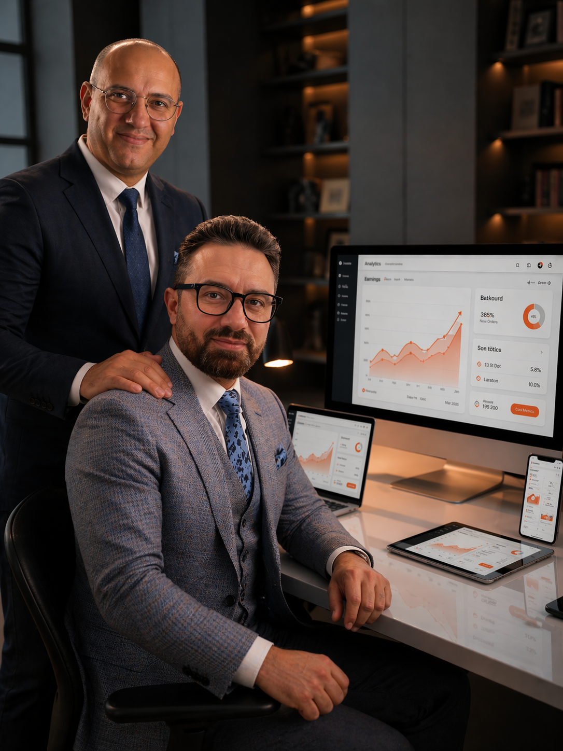
ما هي كيريتور سكول؟
المحاور الستة الأساسية
مساعدتك في اختيار مجالك الصحيح
إنشاء خطة مخصصة لك حسب نوع بيزنسك
متابعة الخطة وتنفيذها حسب المواعيد التي اقترحتها
تعلم كل المهارات والأدوات اللازمة عبر كورسات الاسكول
شات معنا طوال الأسبوع لأي استفسارات وحلول
منع التشتت بمتابعتنا لك لمدة سنة كاملة
الفكرة الأساسية
مدرسة متكاملة لحل كل مشاكل الشخص الطموح الذي يريد تغيير حياته بإنشاء مشروعه الخاص أون لاين والعمل من منزله، مع توظيف الذكاء الاصطناعي كمساعد شخصي.
00201120677191
www.ahmedmamdoh.com/creaitor-school

Slide 18





ماذا يوجد في كيريتور سكول؟
خطة عمل مخصصة
أكثر من 35 كورس حصري
خطة عمل مخصصة لك يقدمها أحمد ممدوح شخصيًا
كورسات بجودة عالية مع إمكانية تسجيل أي كورس حسب الطلب
لقاءات شهرية مباشرة
أدوات الذكاء الاصطناعي
لقاءات شهرية مباشرة مع أحمد ممدوح وفريق العمل
قوة أدوات الذكاء الاصطناعي واستخداماتها في البيزنس
حل مشكلة التشتت
شات على مدار اليوم
متابعة مستمرة لمنع التشتت وضمان الاستمرار في التنفيذ
تواصل مع فريق العمل وأحمد ممدوح في أي وقت
00201120677191
www.ahmedmamdoh.com/creaitor-school

Slide 19
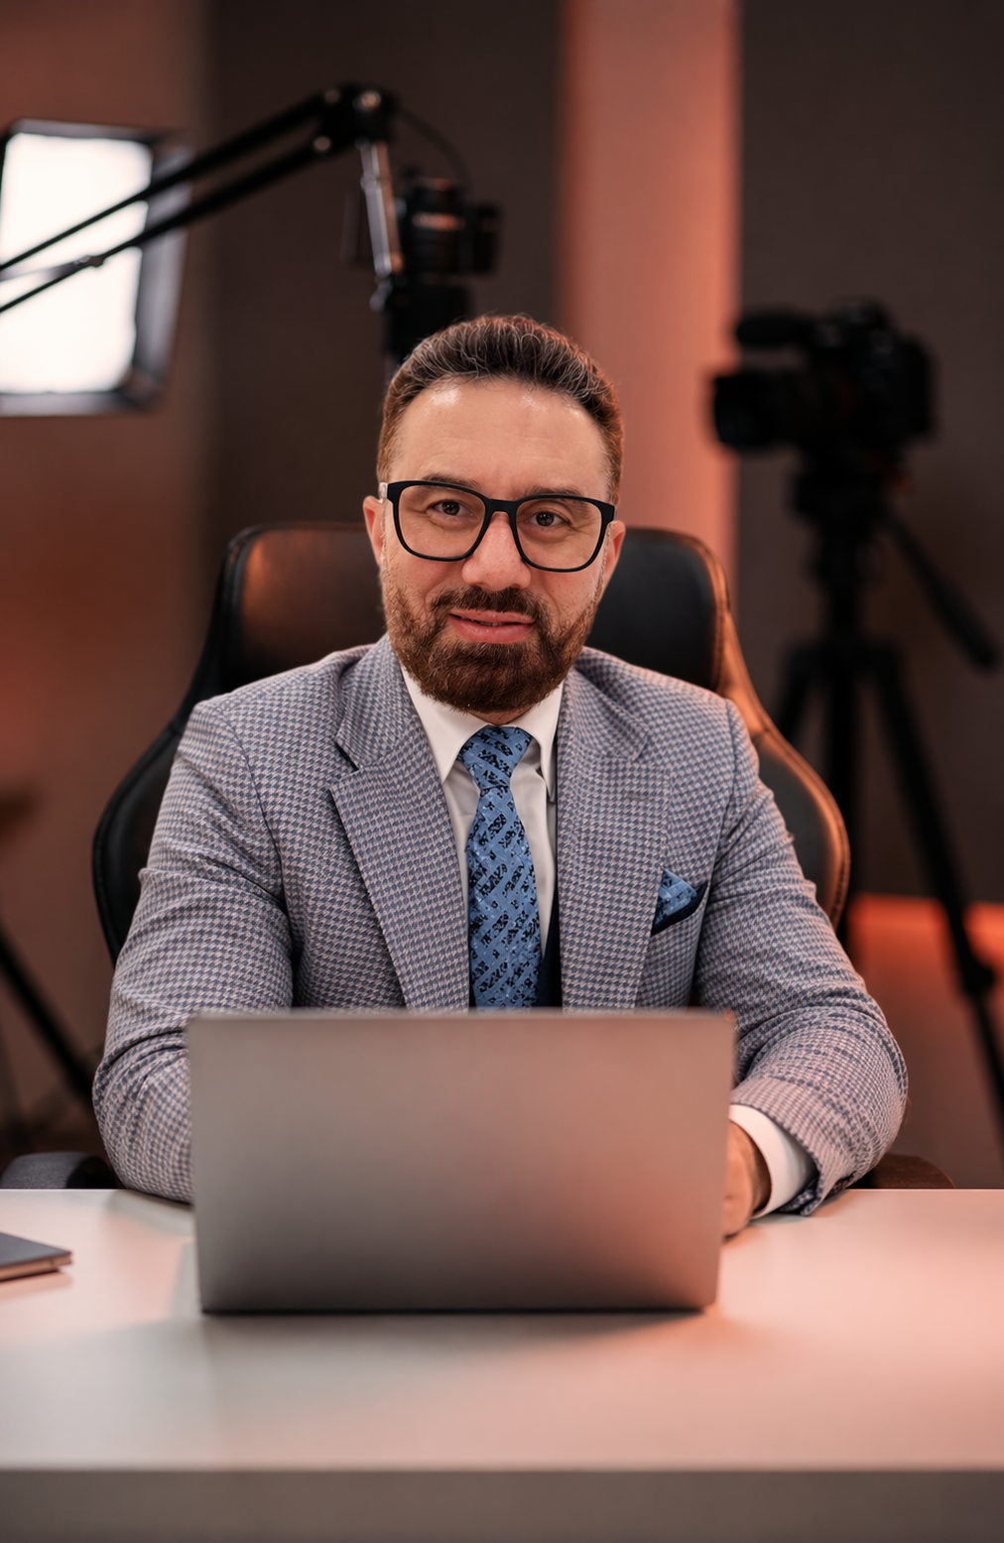
ابدأ رحلتك مع د. أحمد ممدوح
من هو أحمد ممدوح؟
انتهز الفرصة الآن
احمد ممدوح دكتور مهندس وصانع محتوى ومدرب حاصل على ماجيستير ودكتوراة في ادارة الاعمال وشهادة مدير مشروع محترف
درب مئات المحترفين لانشاء هوية شخصية ومشاريع اونلاين وجاهز مع فريق عمله لمساعدتك في تطوير مهاراتك ودخلك مع تعلم كل مهارات الذكاء الاصطناعي
قد لا تأتي الفرصة مرتين. يمكنك طلب استشارة مجانية مع أحمد ممدوح وفريق العمل عبر واتساب أو من خلال الرابط:
calendly.com/ahmedmamdoh/15min
لمزيد من التفاصيل زر: ahmedmamdoh.com/creaitor-school
00201120677191
www.ahmedmamdoh.com/creaitor-school

Slide 20
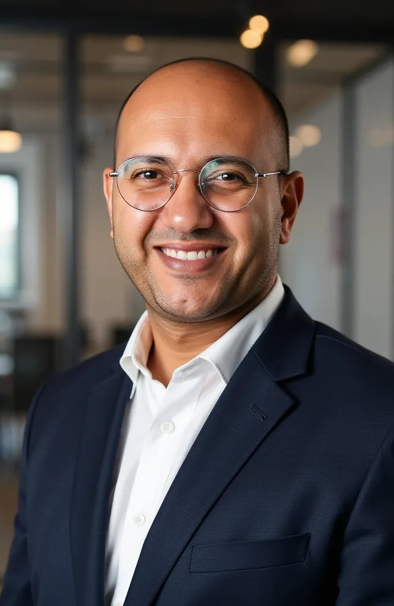
كريم الدين أسامة
مهندس معماري، مصمم جرافيك، ومحاضر
استطاع نقل دقة المنطق الهندسي من مواقع الإنشاء إلى صياغة حياة مهنية ذكية ومنظمة. من خلال مفهومه الخاص "هندسة الإنجاز"، يساعد كريم الطموحين على تجاوز مرحلة التشتت الرقمي، لدمج المهارات التقنية الحديثة بأنظمة إنتاجية توفر الوقت وتضاعف النتائج.
يعمل كريم وفق منهجية رباعية الأركان: (العقلية، المهارات، الأدوات، والأنظمة)، مؤمناً بمبدأ "باريتو" الـ 80/20 والجوهرية (Essentialism) هدفه النهائي هو بناء إنسان "مُحدّث" يمتلك مهارات تدر دخلاً ونظاماً يدير حياته.
يمتلك خبرة تمتد لـ 11 عام في التعليم، ويؤمن أن التطوير المستمر هو المفتاح للتفوق في المنافسة، ويؤمن أن التميز المهني ليس صدفة، بل هو بناء هندسي متكامل يُشيد يوماً بعد يوم.. كل يوم خطوة.
00201120677191
www.ahmedmamdoh.com/creaitor-school

Slide 21




Contact us
Website
Email
www.ahmedmamdoh.com
Info@ahmedmamdoh.om
WhatsApp
YouTube
002001120677191
https://www.youtube.com/@ahmedmamdohcom
LinkedIn
CrAItor School (Skool)
https://www.linkedin.com/in/engahmedmamdouh/
https://www.skool.com/creaitor-school-1915/about
Facebook
Instagram
https://www.facebook.com/AhmedMcom
https://www.instagram.com/e.ahmed_mamdoh/
TikTok
Twitter/X
https://www.tiktok.com/@ahmedmamdoh820
https://twitter.com/ahmed_elbess

